Slide 1
Луна-25
Выполняли:
Заневский Сергей (программист)
Морозов Илья (помощник)
Устинов Александр (физик)
Хабаров Яков (математик, программист)
Изба (студенты МАИ, группы М8О-107БВ-24)

Slide 2
Цель работы
Создать симуляцию полета станции «Луна-25». Выполнить посадку на поверхность Луны в игре KSP с использованием автопилота и провести сравнение виртуального полета с реальной миссией «Луна-25».
Задачи команды
1. Изучить доступные данные о выполненном полёте.
2. Выяснить причины неудачи реального полёта.
3. Создать физическую и математическую модели полёта.
4. Собрать аналогичную модель станции.
5. Выполнить запуск и симуляцию полёта.
6. Сравнить результаты виртуального полёта с реальной миссией «Луна-25».

Slide 3
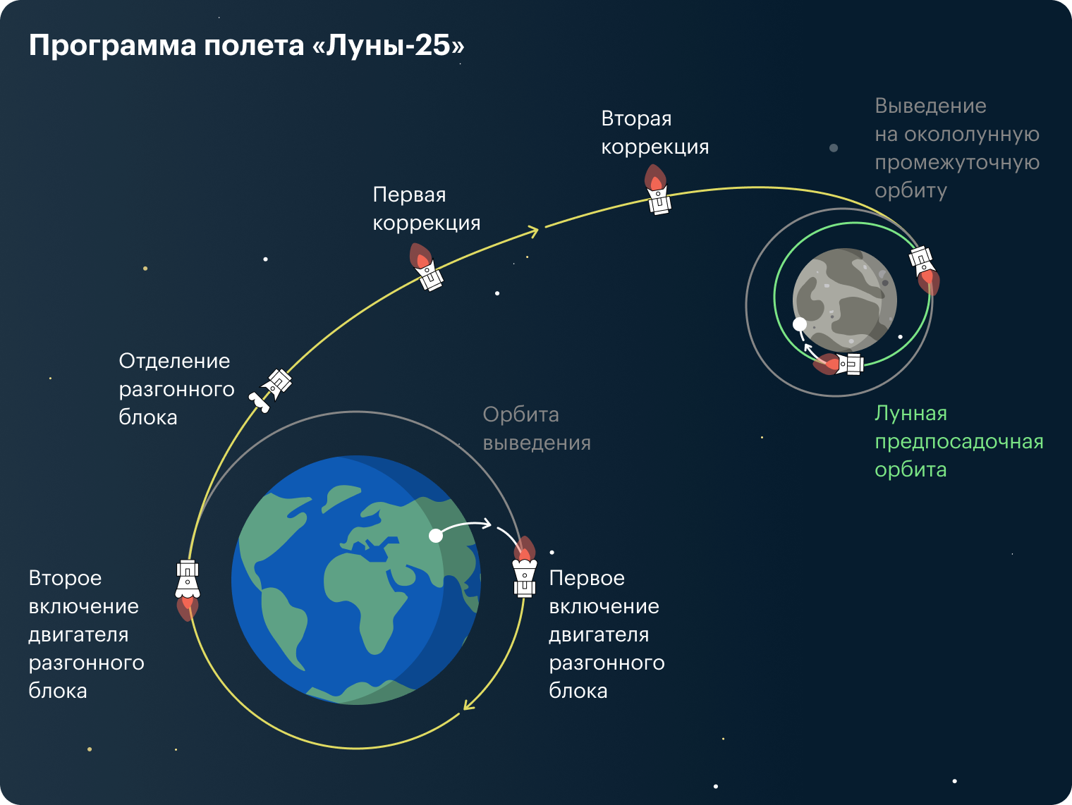
«Луна-25» в реальности
Описание миссии
«Луна-25» — проект автоматической межпланетной станции, предназначенной для исследования верхних слоев поверхности Луны в районе южного полюса, изучения лунной экзосферы, а также отработки технологий мягкой посадки и анализа грунта.
Таймлайн
11 августа 2023 года
Космический аппарат «Луна-25» был успешно запущен с помощью ракеты-носителя «Союз-2.1б» с разгонным блоком «Фрегат».
16 августа 2023 года
«Луна-25» успешно вышла на орбиту искусственного спутника Луны, что стало важным этапом подготовки к посадке. Аппарат продолжил выполнение манёвров для корректировки своей орбиты.
19 августа 2023 года
При выполнении манёвра для перехода на предпосадочную орбиту произошла нештатная ситуация. Из-за отклонения фактических параметров импульса от расчётных аппарат оказался на нерасчётной орбите и столкнулся с поверхностью Луны, что привело к завершению миссии.

Slide 4
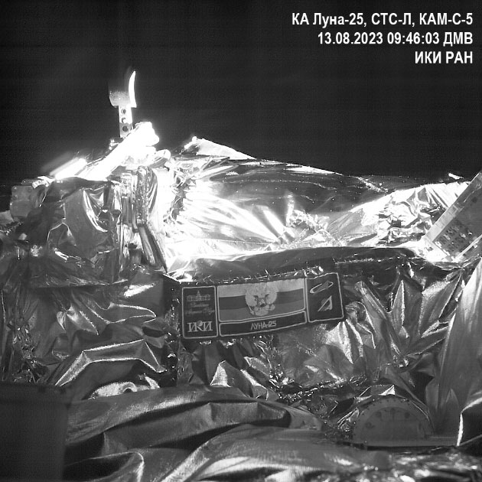
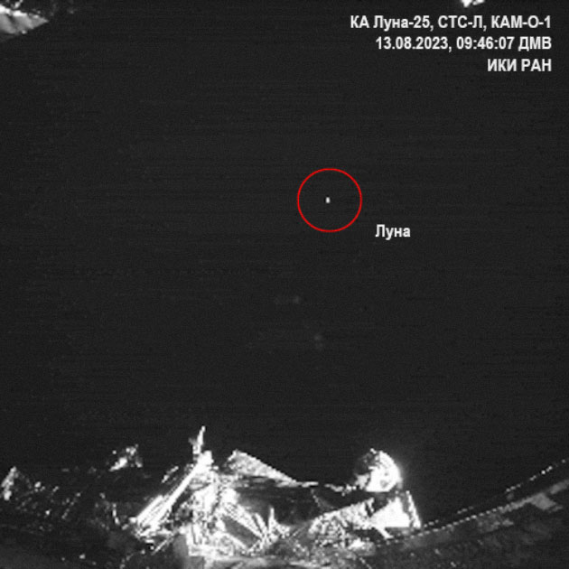
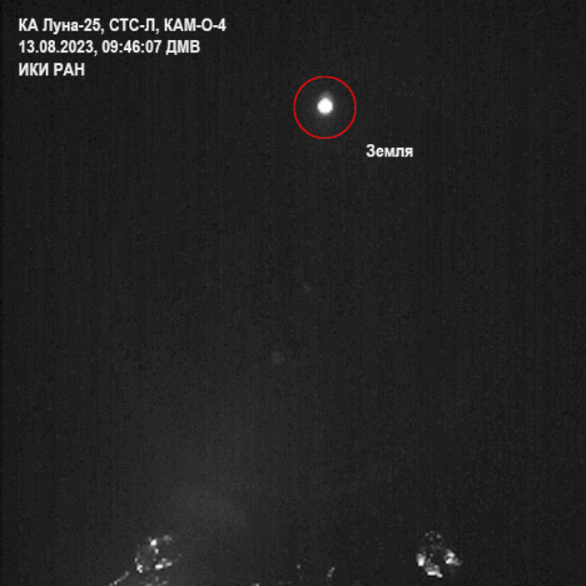
Фото полученные с «Луны-25»

Slide 5

Причины неудачи
1. Данные на включение акселерометра имели низкий приоритет
2. Недостаточное тестирование алгоритмов управления
3. Недостаток опыта в реализации современных лунных миссий
4. Выводы аварийной комиссии:
Наиболее предполагаемый вариант – программная ошибка в работе бортового комплекса управления.

Slide 6
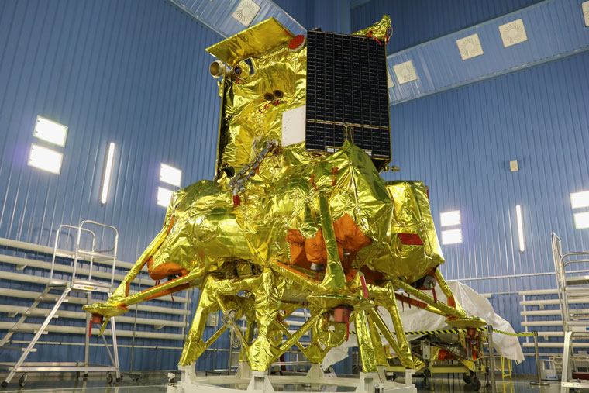
Строение станции
• Верхняя часть. «Платформа» представляет собой силовую конструкцию, к которой закреплена сотовая панель, содержащая научные приборы и служебную аппаратуру.
• Нижняя часть. Посадочное устройство представляет собой конструкцию с амортизационными опорами, обеспечивающими мягкое приземление.

Slide 7
Строение ракеты «Союз-2.1б»
Номер ступени | Информация | Назначение
Первая ступень | Каждый из четырёх боковых блоков («Б», «В», «Г» и «Д») выполнен в форме конуса, имеет сухую массу 6 889,5 кг, полную массу 29 220 кг | Сообщение начальной скорости для дальнейшего вывода полезного груза на круговую орбиту.
Вторая ступень | Вторая ступень (блок «А») имеет сухую массу 6545 кг, полную массу 99 765 кг. Маршевый двигатель ступени — РД-108А с четырьмя основными камерами сгорания, тяга 792,5 кН на уровне моря, 990,2 кН в вакууме, удельный импульс двигателя 255 с на уровне моря, 319 с в вакууме. | Сообщение начальной скорости для дальнейшего вывода полезного груза на круговую орбиту.
Третья ступень | Третья ступень (блок «И») имеет цилиндрическую форму, её диаметр 2,66 м, высота 6,70 м. Сухая масса 2355 кг, масса с топливом 27 755 кг. | Выведение разгонного блока «Фрегат» и спускаемого аппарата на круговую орбиту с высотой 200 км.
Четвертая ступень (разгонный блок «Фрегат») | Четвертая ступень имеет цилиндрическую форму, масса с топливом 2500 кг | Вывод спускаемого аппарата на траекторию перелета к Луне

Slide 8
Технические характеристики
Компонент | Значение
Полная масса, кг | 1750
Сухая масса, кг | ≈700
Масса научных приборов, кг | 30
Энергопотребление космического аппарата, Вт | 100
Общая генерируемая электрическая мощность солнечных батарей, Вт | 821
Скорость передачи командной и служебной информации, Кбит/с | до 1
Скорость передачи научной информации, Мбит/с | до 4
Максимальная дальность радиосвязи, обеспечиваемая наземными и бортовыми средствами, км | 410 000
Срок активного существования на Луне, лет | 1

Slide 9
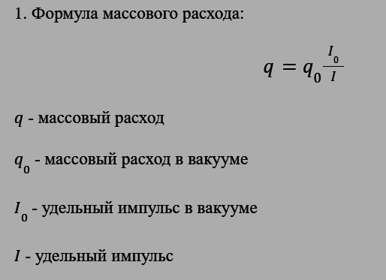
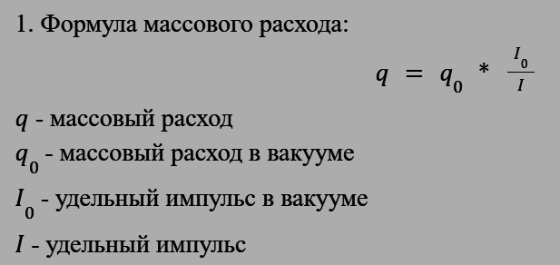
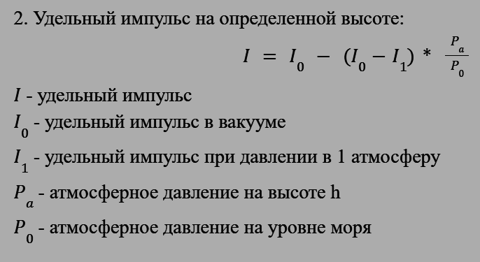
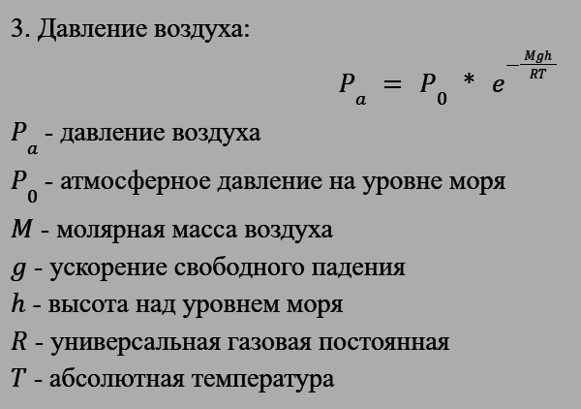
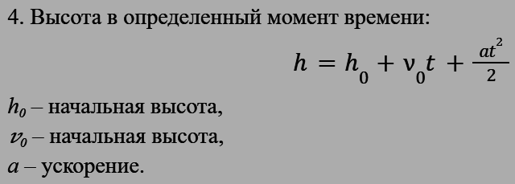
Физико-математическая модель
Стр. 1

Slide 10
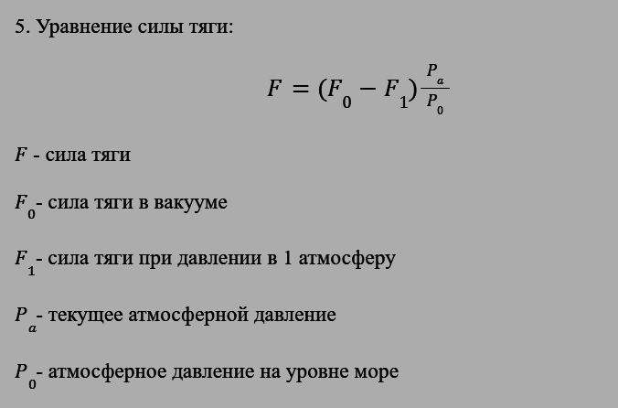
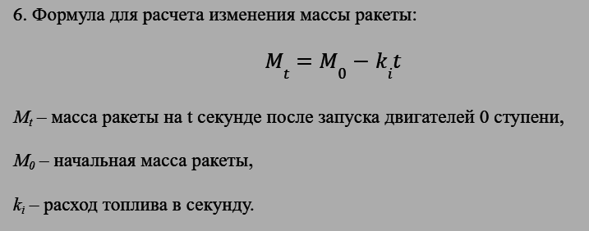
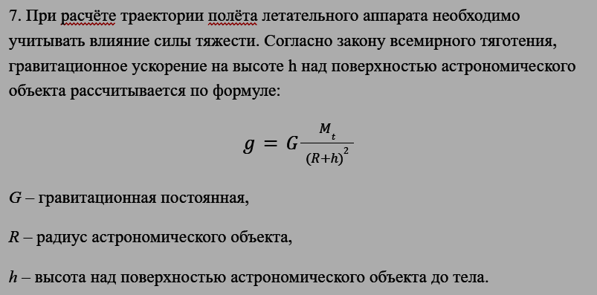
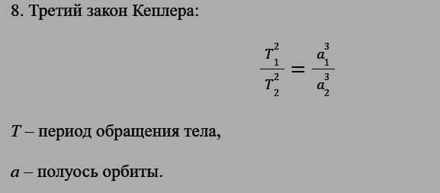
Физико-математическая модель
Стр. 2

Slide 11
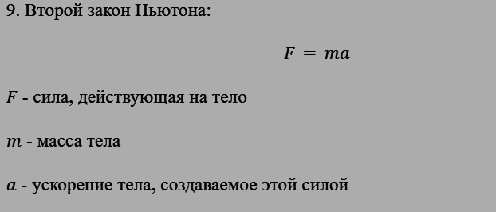
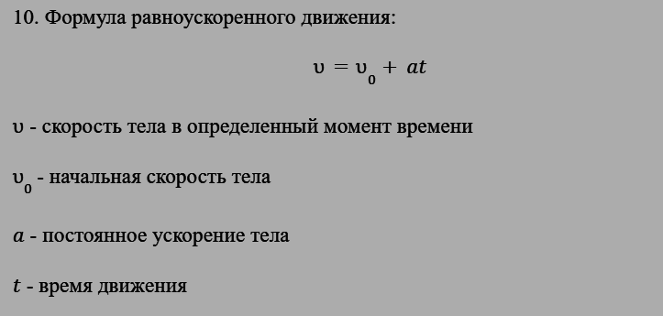
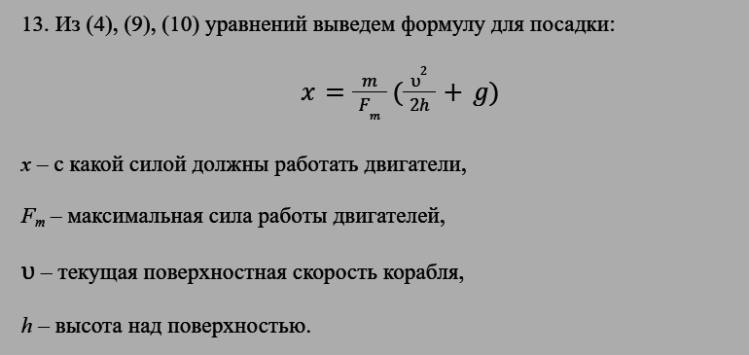
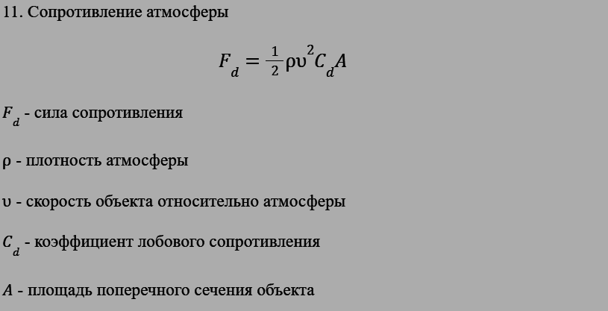
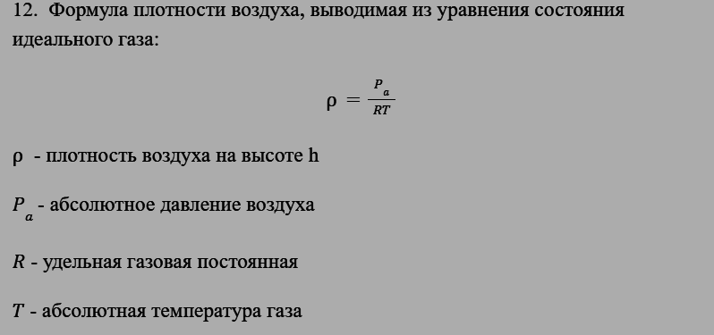
Физико-математическая модель
Стр. 3

Slide 12
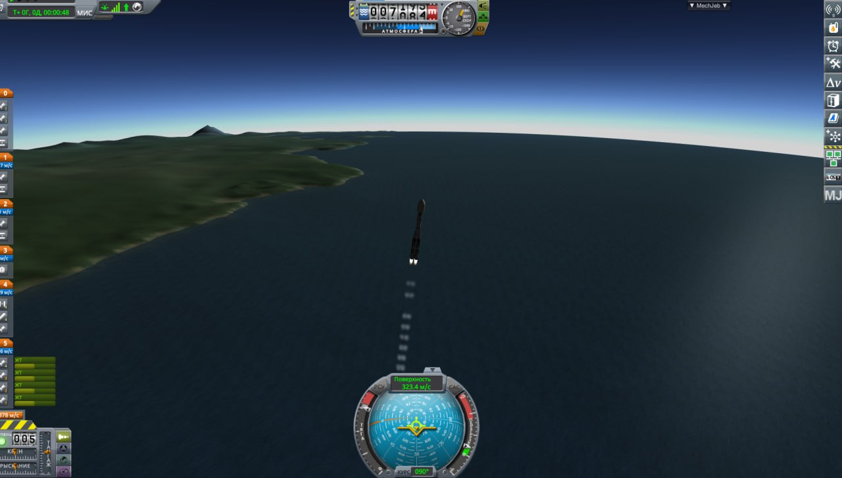
«Луна-25» в Kerbal Space Program
Перелет будет осуществляться с единственным включением двигателя в правильной точке орбиты Кербина, то есть по эллиптической траектории.
“Попадание в Луну”. Задача попадания в Луну является наиболее простой из всех задач, связанных с полетами к другим космическим телам.

Slide 13
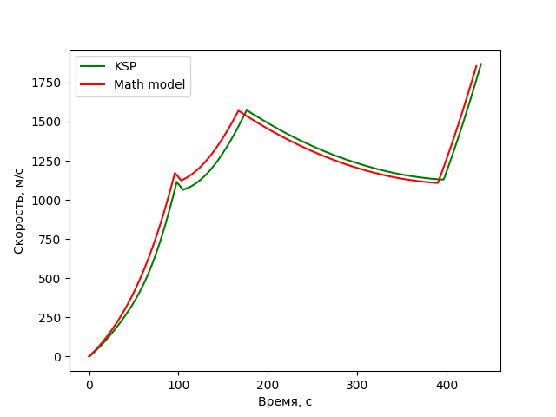
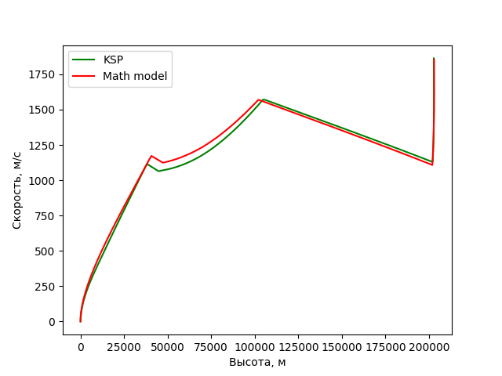
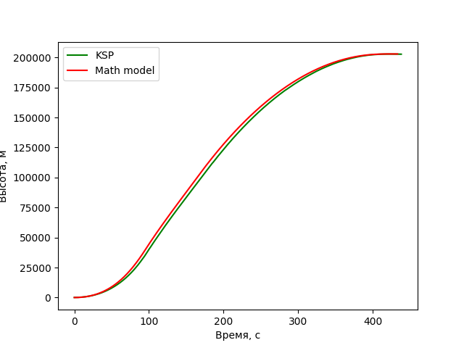
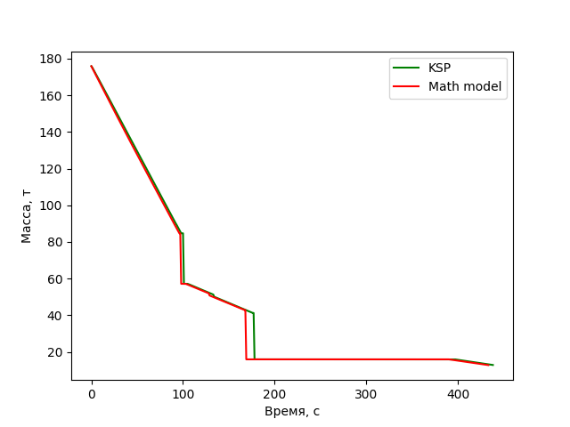
Сравнение получившихся графиков

Slide 14
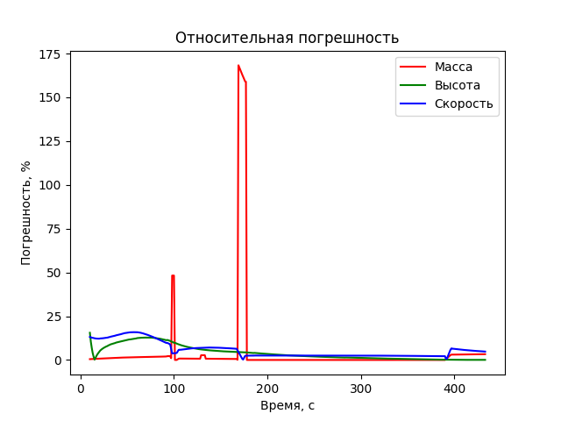
Погрешность

Slide 15
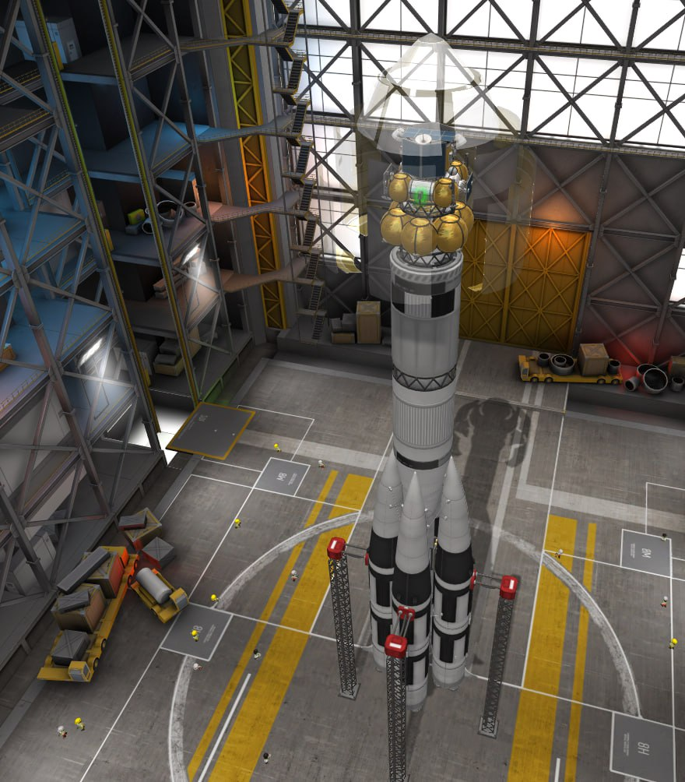
Строение ракеты в Kerbal Space Program

Slide 16
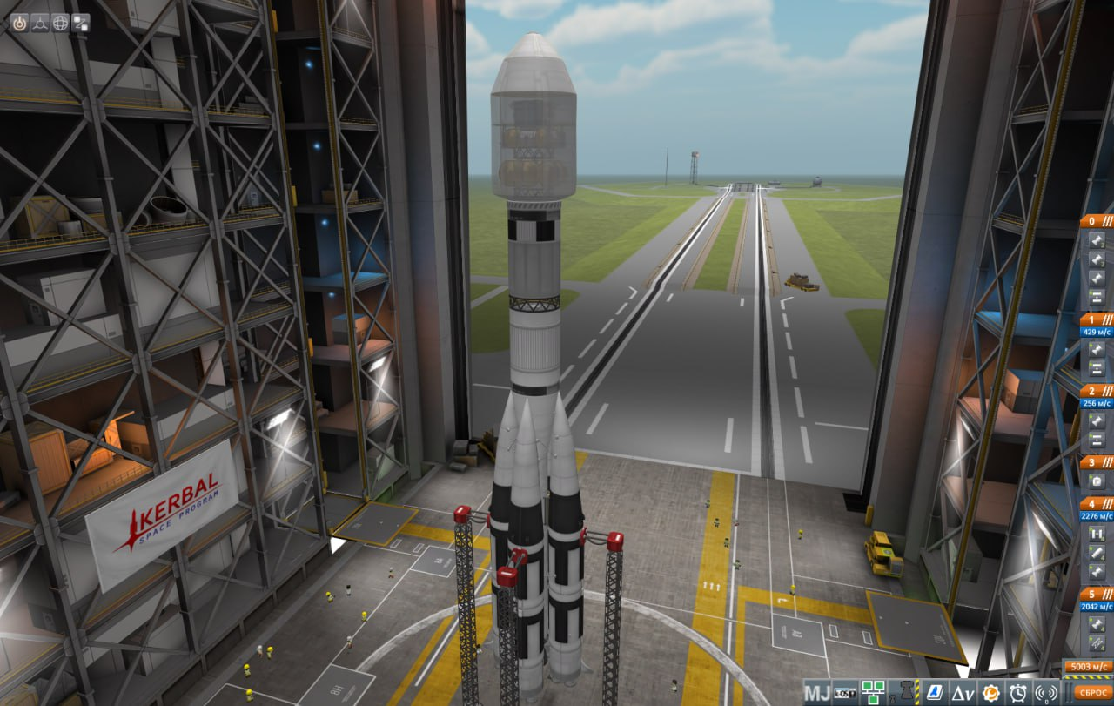
Использованные элементы ракеты:
1. 4 топливных бака FL-C1000
2. 4 жидкостных ракетных двигателя RK-7 «Медведь»
3. Жидкостный ракетный двигатель RE-I5 «Шкипер»
4. 3 топливных бака FL-T800
5. 4 продольных отделителя «Гидра»
6. Переходник FL-A215
7. 2 больших улучшенных гиродина
8. Топливные баки Рокомакс X200-32 и Рокомакс X200-8
9. 3 отделителя (размер 1.5)
10. Жидкостный ракетный двигатель RE-L10 «Пудель»
11. Защитный обтекатель AE-FF2
12. 10 внешних бака R-4 «Пельмень»
13. ЖРД LV-909 «Терьер», ЖРД LV-1R «Паук» (2шт) и двигатель с регулируемой тягой «Вектор-1х»
14. Монотопливный бак «Малыш» (4шт), а также внешний бак R-11 «Багет» (4шт)
15. Фотоэлектрическую панель OX-STAT (6шт), фотоэлектрическую панель OX-STAT-XL и горизонт ГЕКС2
16. Прожектор «Mk1» (2шт) и верхнее освещение «Mk1» (2шт)

Slide 17
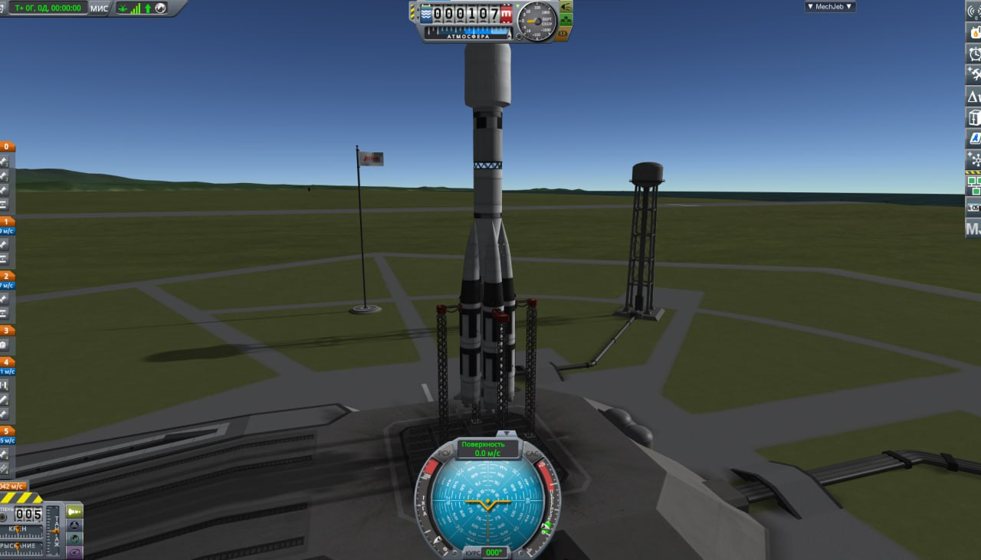
Приборы:
1. Барометр «Атмодав»
2. Модуль сканирования поверхности
3. Термометр «Айгорячо»
4. Мехджеб 2 (AR202)
5. KAL-9000 Scriptable Control System
6. Ретранслятор «RA-2»

Slide 18
Итоги
В ходе работы над проектом мы изучили проект «Луна-25», проанализировали и, используя расчёты, провели запуск станции в игре Kerbal Space Program.
Выполняя проект мы научились работать в команде, изучили и поработали в новой для нас программе «Kerbal Space Program», рассчитали математические данные используя python, сделали физическую модели и воспроизвели реальный проект в программе «Kerbal Space Program».

